Slide 1
স্বাগতম

Slide 2
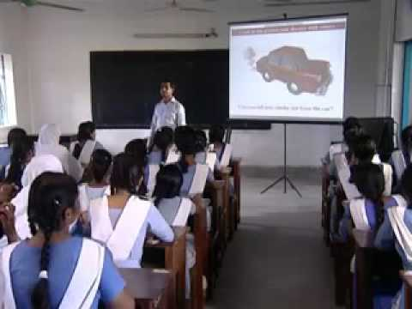
আজকের মাল্টিমিডিয়া ক্লাসে
স্বাগতম

Slide 3
শিক্ষক পরিচিতি
মোঃ হাফিজুল ইসলাম
সহকারি শিক্ষক
পাইকপাড়া মডেল হাইস্কুল
সিরাজগঞ্জ।
মোবাইল নং-০১৭১১০৩১৫৪৩
E-mail:hafizulislam947@gmail.com

Slide 4
পাঠ পরিচিতি
বিষয়ঃ শারিরীক শিক্ষা, স্বাস্থ্যবিজ্ঞান ও খেলাধুলা
শ্রেণিঃ নবম
অধ্যায়ঃ ষষ্ঠ

Slide 5
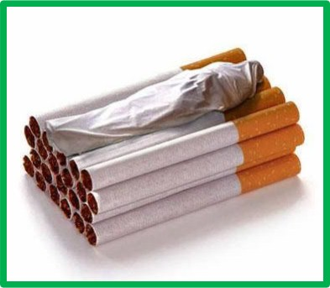
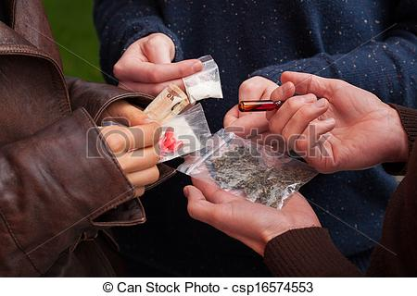
নিচের ছবিগুলো লক্ষ্য কর ও চিন্তা করে বল...
এই ছবিগুলো কোন দ্রব্যের?

Slide 6
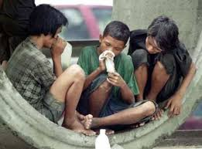
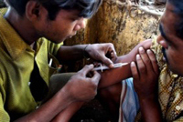
এই ছবিগুলো কোন দ্রব্যের?

Slide 7
আজকের পাঠ
মাদকাসক্তি

Slide 8
পাঠ শেষে শিক্ষার্থীরা............
ধুমপান কি বলতে পারবে।
ধূমপান ও মাদক দ্রব্যের তালিকা তৈরি করতে পারবে।
ধূমপান ও মাদকাসক্তির কুফল নির্ণয় করতে পারবে।

Slide 9
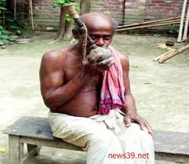
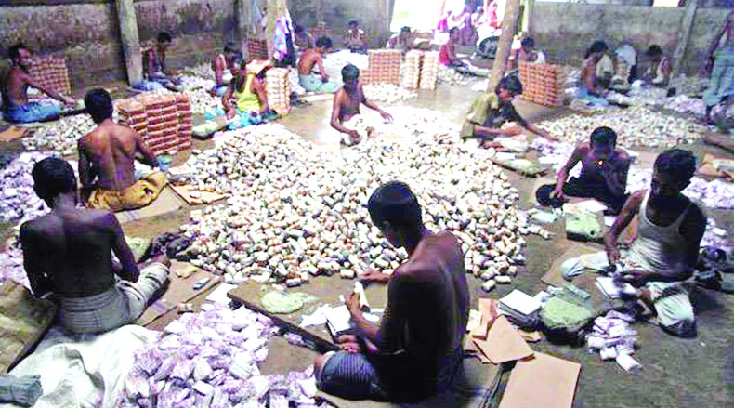
কয়েকটি ধুমপানের দ্রব্য
হুক্কা
সিগারেট
বিড়ি
বিড়ি
Notes:
দ্রবের নাম দেখাতে ছবিতে ক্লিক করুন

Slide 10
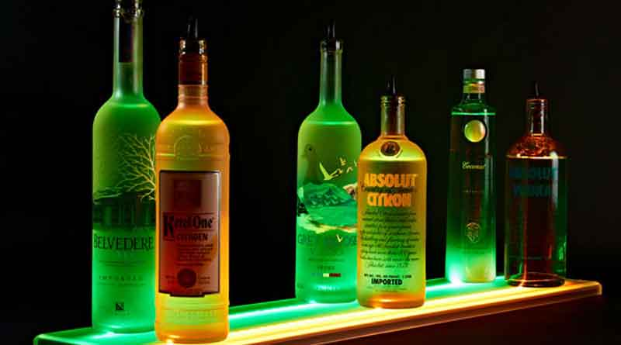
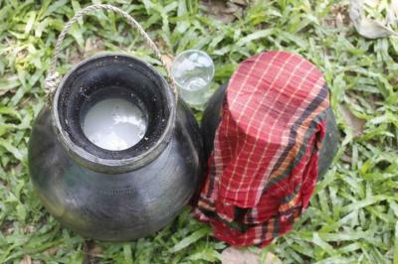
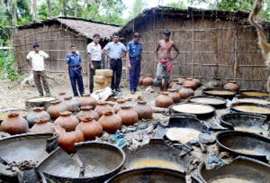
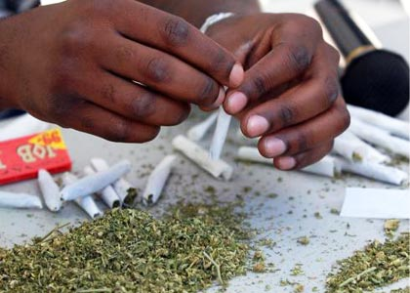
মাদক দ্রব্য
মদ
তাড়ি
গাঁজা
চোয়ানি

Slide 11
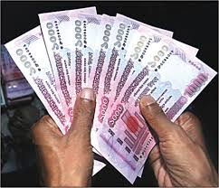
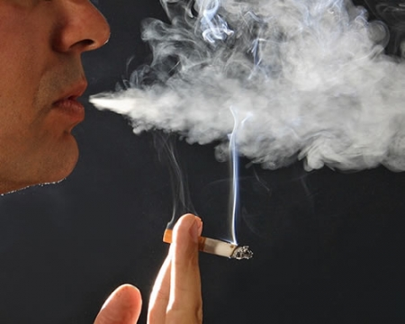
ধূমপানের ক্ষতিকর দিক
আর্থিক ভাবে ক্ষতিগ্রস্থ হয়
পরিবেশ দূষিত করে

Slide 12
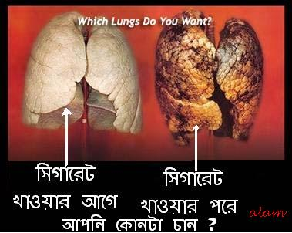
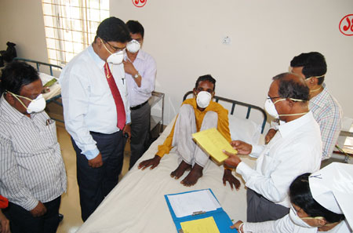
ধূমপানের ভয়াবহ পরিনতি
ক্যান্সার
যক্ষ্মা

Slide 14
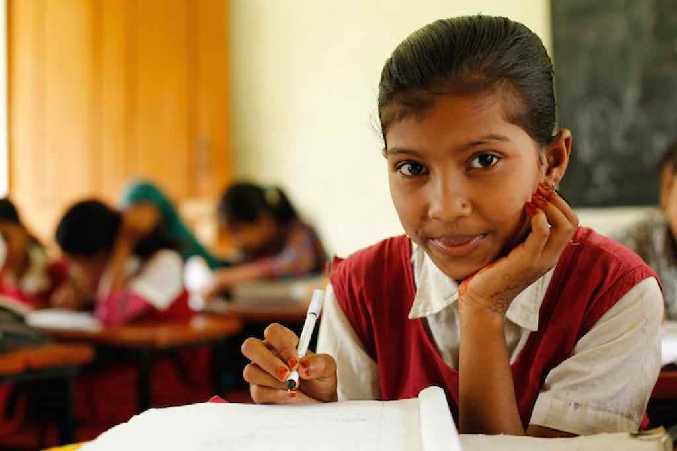
একক কাজ
ধূনপানের ফলে কি হয়?

Slide 15
ধুমপানের অর্থনৈতিক কুফল কী কী হতে পারে লিখ।

Slide 16
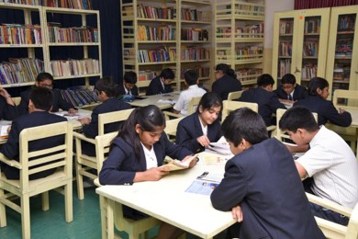
দলীয় কাজ
ধূমপান ও মাদক সামাজিক জীবনে কি কি নেতিবাচিক প্রভাব ফেলতে পারে,চিহ্নিত করো।
16

Slide 17
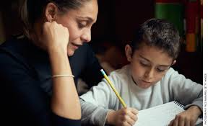
বাড়ীর কাজ
মাদকমুক্ত পরিবেশ গড়ার একটি স্লোগান লিখে আনবে।

Slide 18
GZÿY mv‡_ _vKvi Rb¨ AvšÍwiK ab¨ev`|

